Slide 1
TITRASI ASAM BASA
PERTEMUAN KE-2

Slide 2
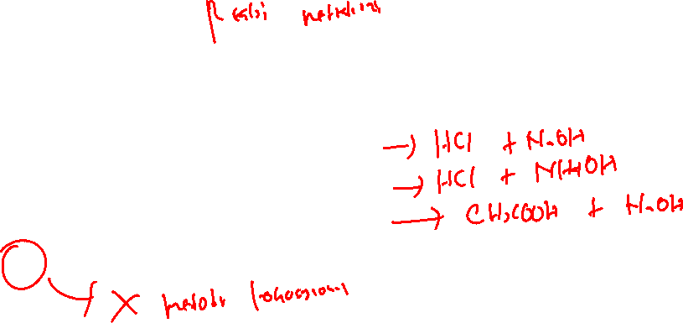
Dasar dari titrasi asam basa = reaksi penetralan.
Jenis- jenis titrasi asam basa meliputi reaksi:
Asam kuat dan basa kuat
Asam kuat dan basa lemah
Asam lemah dan basa kuat
Asam lemah dan basa lemah

Slide 3
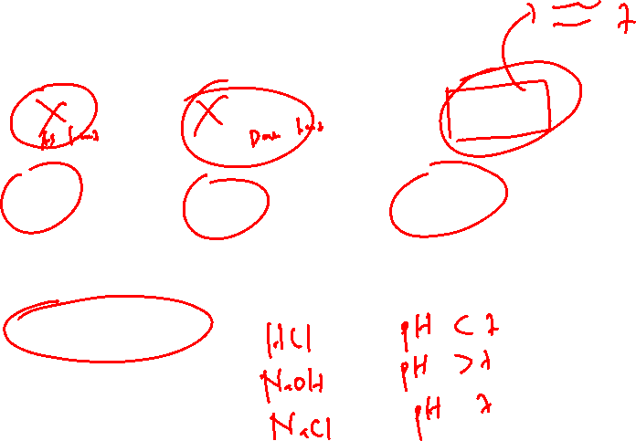
Titrasi asam kuat – basa kuat
Contoh :
HCl + NaOH → NaCl + H₂O
Reaksi ionnya :
H⁺ + OH⁻ → H₂O
Garam yang terbentuk dari reaksi asam kuat dan basa kuat bersifat netral.

Slide 4
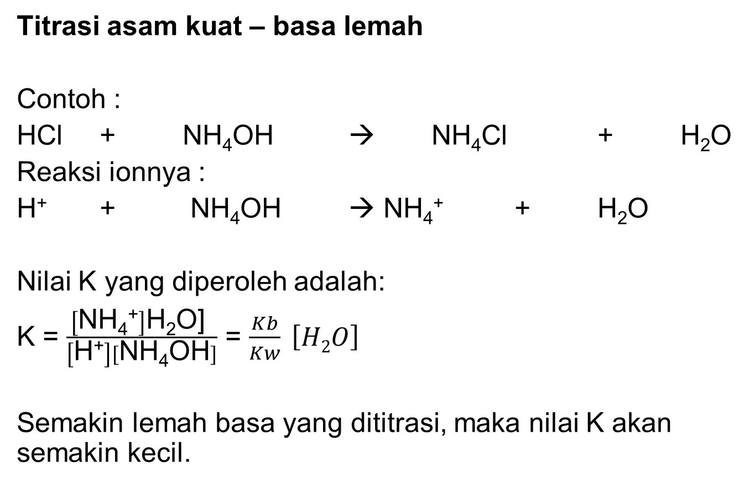
Titrasi asam kuat – basa lemah
Contoh :
HCl + NH₄OH → NH₄Cl + H₂O
Reaksi ionnya :
H⁺ + NH₄OH → NH₄⁺ + H₂O
Nilai K yang diperoleh adalah:
K = $\frac{\left[\text{NH}\text{4}\text{+}\right]\text{H}\text{2}\text{O}\text{]} }{\left[\text{H}\text{+}\right][\text{NH}\text{4}\text{OH}]}$ = $\frac{Kb}{Kw} \left[H2O\right]$
Semakin lemah basa yang dititrasi, maka nilai K akan semakin kecil.

Slide 5
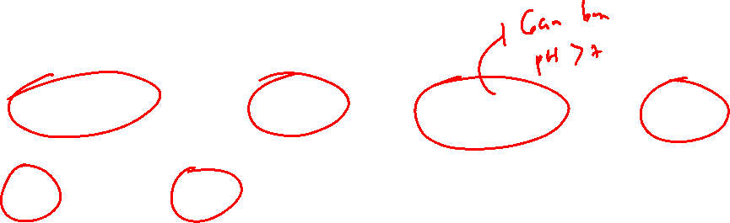
Titrasi asam lemah – basa kuat
Contoh :
CH₃COOH + NaOH → CH₃COONa + H₂O
Reaksi ionnya :
H⁺ + OH⁻ → H₂O

Slide 6
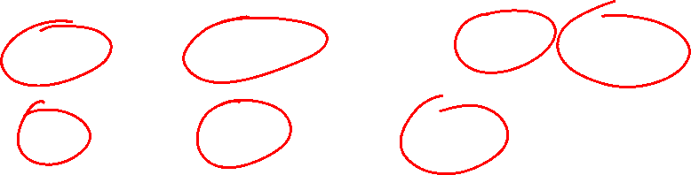
Titrasi asam kuat – garam dari asam lemah
Contoh :
HCl + NH₄BO₂ → HBO₂ + NH₄Cl
Reaksi ionnya :
H⁺ + BO₂⁻ → HBO₂

Slide 7
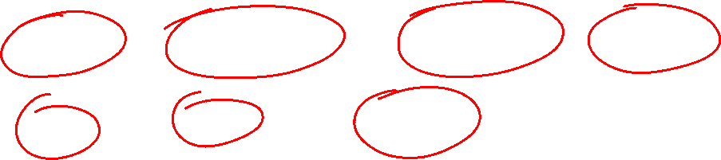
Titrasi basa kuat – garam dari basa lemah
Contoh :
NaOH + CH₃COONH₄ → CH₃COONa + NH₄OH
Reaksi ionnya :
OH⁻ + NH₄⁺ → NH₄OH

Slide 8
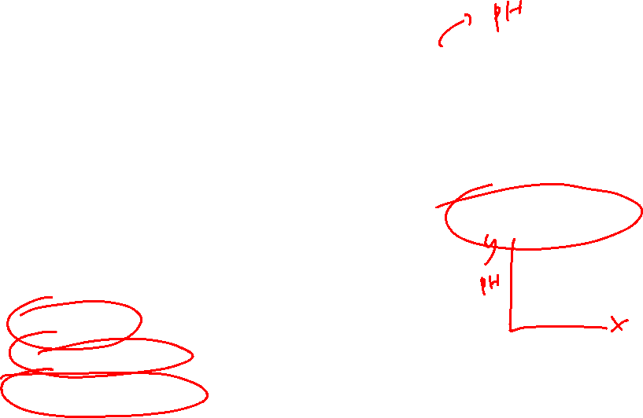
Kurva Titrasi
Jika suatu asam atau basa dititrasi setiap penambahan pereaksi akan mengakibatkan perubahan pH. Suatu grafik yang diperoleh dengan menghubungkan pH terhadapa volume pereaksi yang ditambahkan disebut kurva titrasi.
Perhitungan dalam titrasi asam basa :
Titik awal, sebelum menambahkan basa
Daerah antara, larutan kelebihan asam dan garamnya.
Titik ekuivalen, larutan mengandung kelebihan basa dan garamnya.

Slide 9
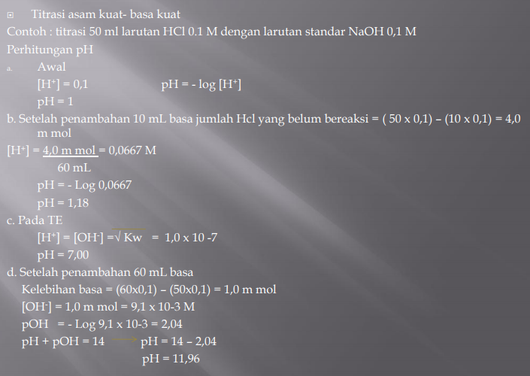
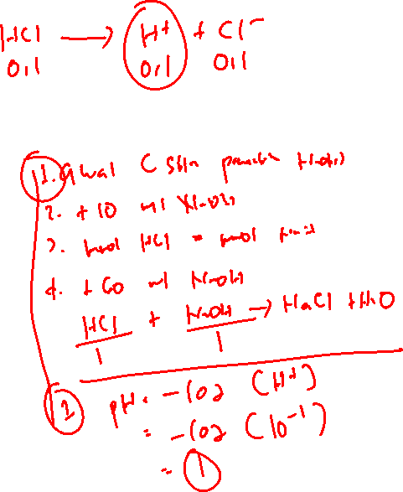

Slide 10
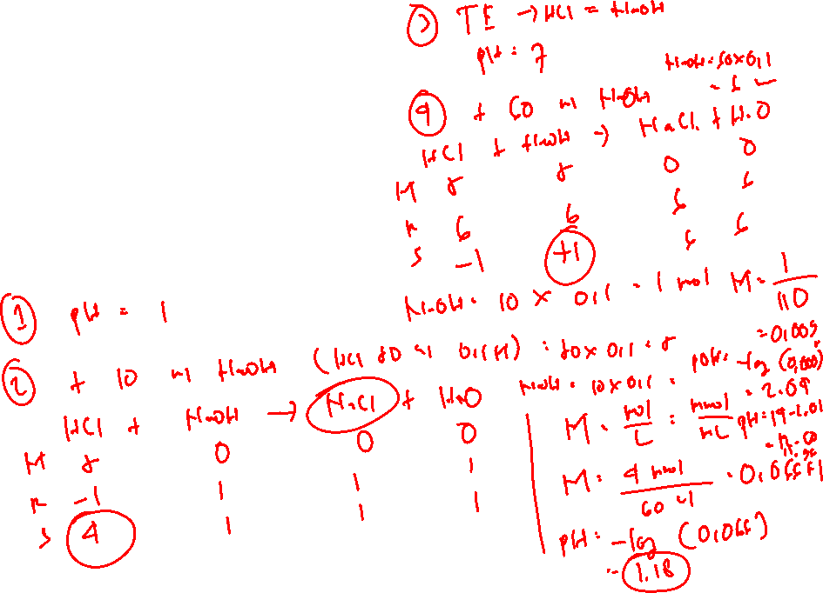

Slide 11
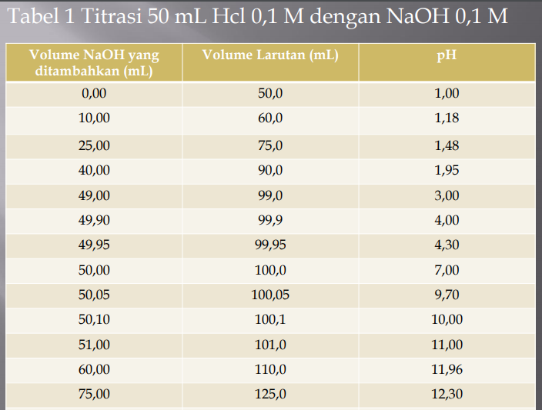
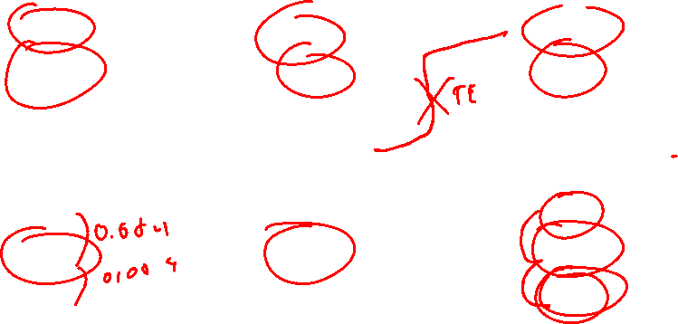

Slide 12
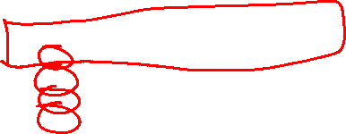
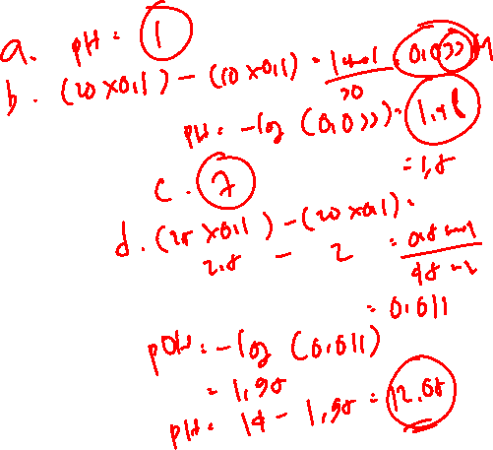
Soal
Tentukan pH dari 20 ml HCl 0.1 M dengan NaOH 0.1 M
  Awal
  Setelah penambahan 10 ml NaOH
  Saat titik ekivalen (20 ml NaOH)
  Setelah penambahan 25 ml NaOH
  Buatlah kurva titrasinya dengan sumbu x ml NaOH dan sumbu Y pH larutan
  A awal = [H+]= 0.1 M
  pH=- log [H+] = - log 0.1 =1
  HCl + NaOH → NaCl + H2O
  Mmol HCl = 20 x 0.1 = 2 mmol
  Mmol NaOH = 10 x 0.1 = 1 mmol
  HCl + NaOH → NaCl + H2O
  M 2 - - -
  R -1 1 - -
  S 1 mmol HCl = [H+]=mmol/vtotal = 1/30=0.03333 M = - log 0.033=-log 3.3 x 10-2 = 2-log3.3 =1.48

Slide 13
Tentukan pH dari 20 ml HCl 0.1 M dengan NaOH 0.1 M
  Awal
  Setelah penambahan 10 ml NaOH
  Saat titik ekivalen (20 ml NaOH)
  Setelah penambahan 25 ml NaOH
  Buatlah kurva titrasinya dengan sumbu x ml NaOH dan sumbu Y pH larutan
C= pH=7
  D = HCl + NaOH → NaCl + H2O
  M 2
  R -2.5 2.5
  S 0.5 mmol NaOH = [OH-]=mmol/vtotal = 0.5/45=0.0111 M = - log 0.0111=-log 1.1 x 10-2 = 2-log1.1
  pH = 14-2-log 1.1 = 12.05

Slide 14
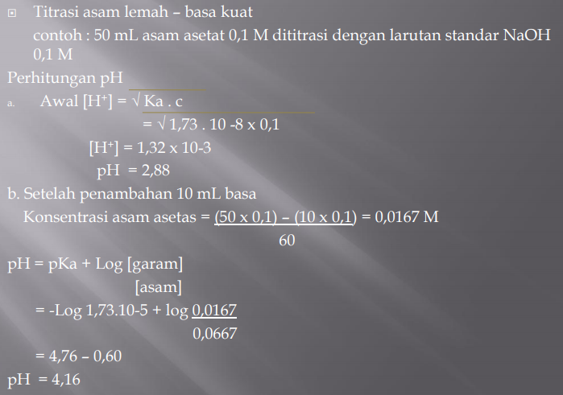
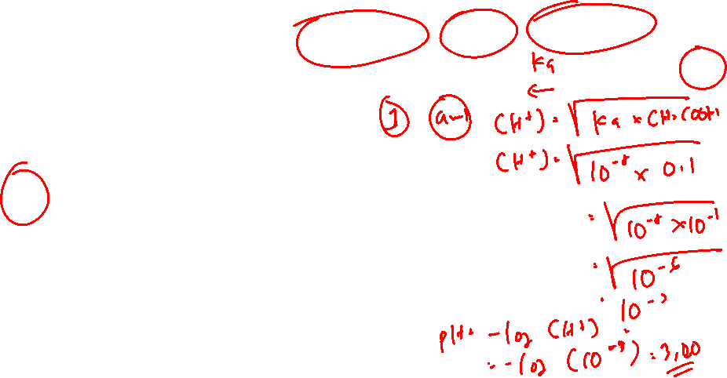
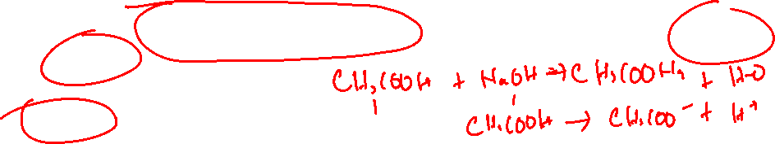

Slide 15
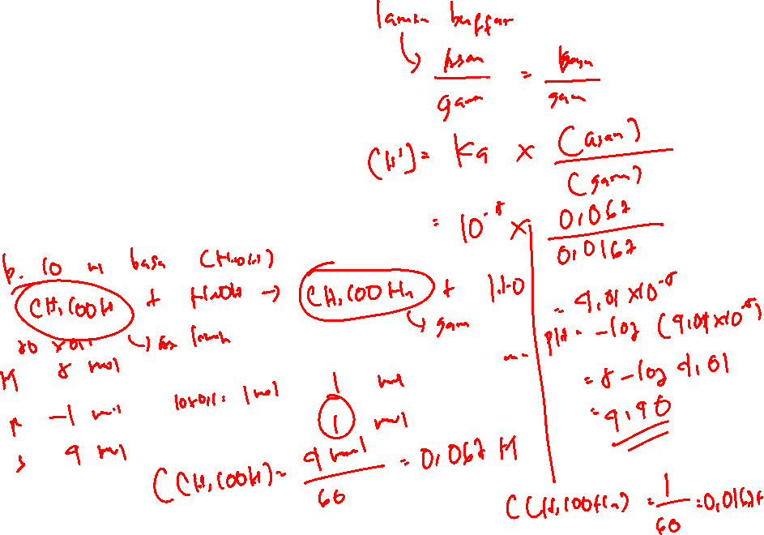

Slide 16
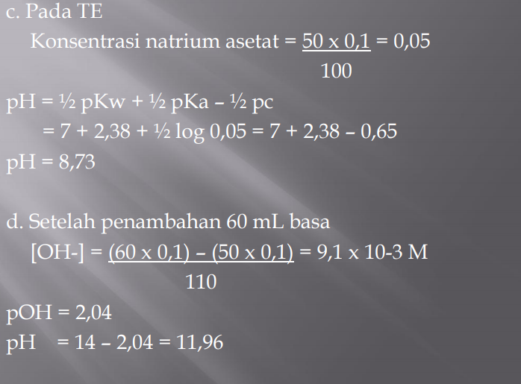
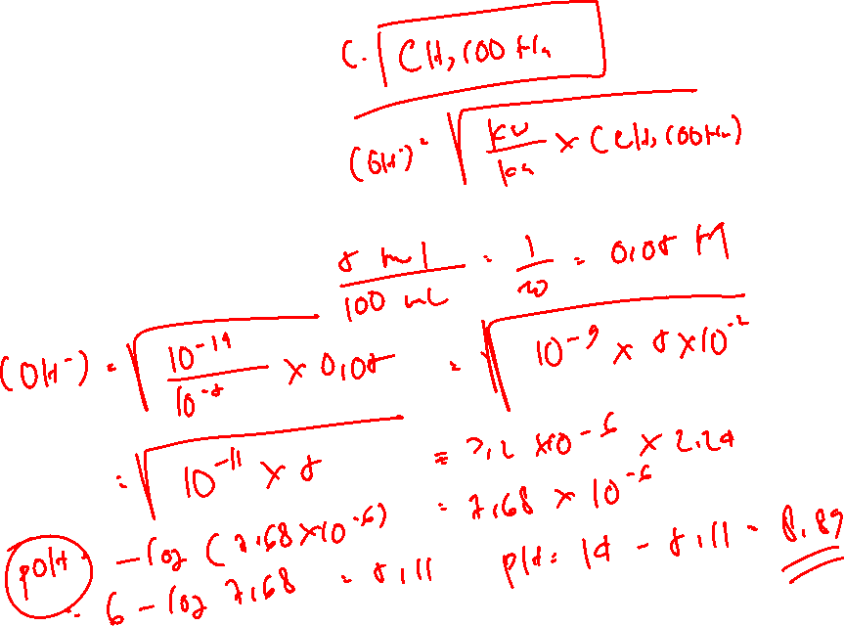

Slide 17
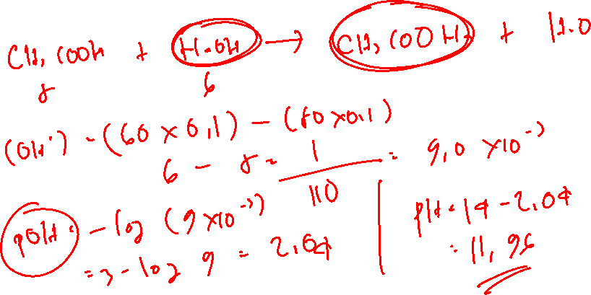

Slide 18
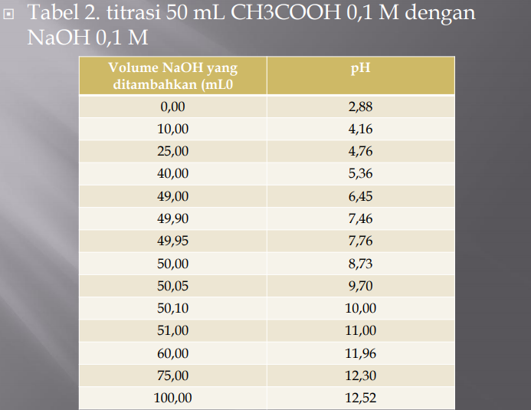

Slide 19
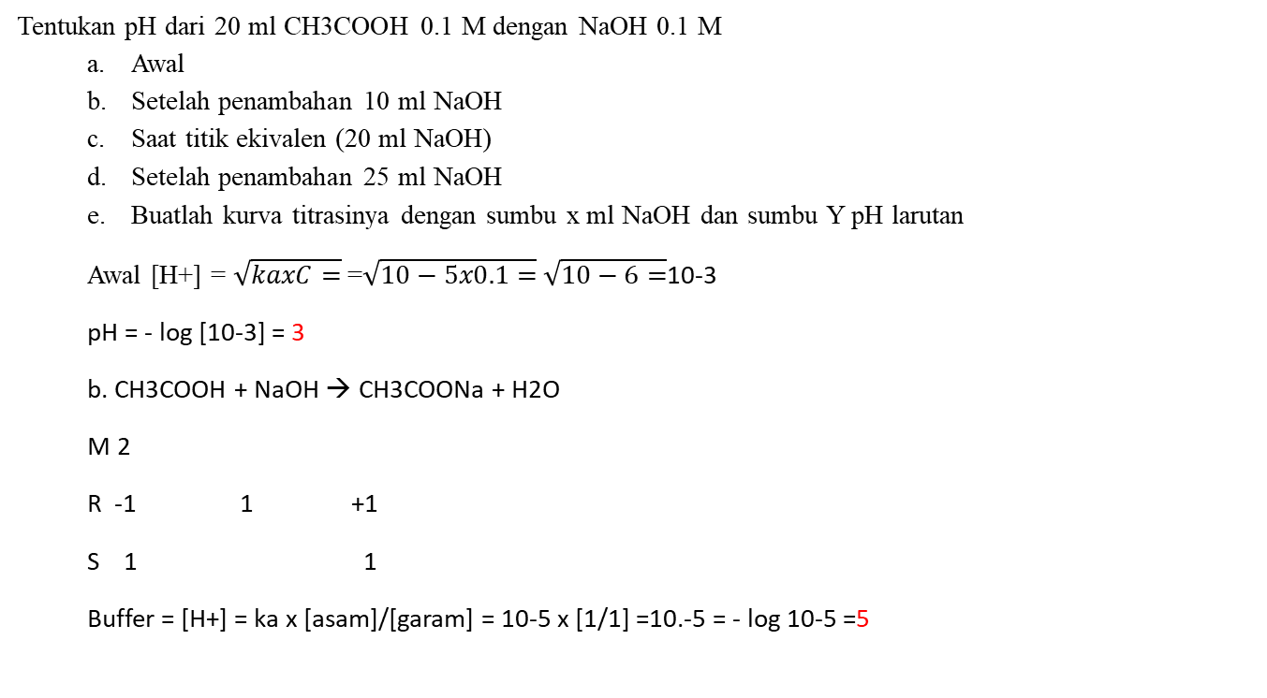
Soal
Tentukan pH dari 20 ml CH3COOH 0.1 M dengan NaOH 0.1 M
  Awal
  Setelah penambahan 10 ml NaOH
  Saat titik ekivalen (20 ml NaOH)
  Setelah penambahan 25 ml NaOH
  Buatlah kurva titrasinya dengan sumbu x ml NaOH dan sumbu Y pH larutan
  Awal [H+] = $\sqrt{kaxC=}$ =$\sqrt{10−5x0.1=}$ $\sqrt{10−6=}$10-3
  pH = - log [10-3] = 3
  b. CH3COOH + NaOH → CH3COONa + H2O
  M 2
  R -1 1 +1
  S 1 1
  Buffer = [H+] = ka x [asam]/[garam] = 10-5 x [1/1] =10.-5 = - log 10-5 =5

Slide 20

Tentukan pH dari 20 ml CH3COOH 0.1 M dengan NaOH 0.1 M
  Awal
  Setelah penambahan 10 ml NaOH
  Saat titik ekivalen (20 ml NaOH)
  Setelah penambahan 25 ml NaOH
  Buatlah kurva titrasinya dengan sumbu x ml NaOH dan sumbu Y pH larutan
  CH3COOH + NaOH → CH3COONa + H2O
  M 2
  R -2 2 +2
  S 0 2
  [OH-] = mmol/vtotal = 2/40=0.05 M
  $\sqrt{kw/kaxg=}$ $\sqrt{10−\frac{14}{10}−5x0.05=}$ $\sqrt{14/5x0.05=}$ $\sqrt{10−9x0.05=}$ $\sqrt{5x10−11=}$7.07x10-6
  - log [OH-]=- log [7.07x10-6]=6-log7.07
  pH = 14-6 log 7.07 = 8.84

Slide 21
  Setelah penambahan 25 ml NaOH
  Buatlah kurva titrasinya dengan sumbu x ml NaOH dan sumbu Y pH larutan
  CH3COOH + NaOH → CH3COONa + H2O
  M 2
  R 2.5 2.5
  S 0.5
  [OH-] = 0.5/45 = 0.0111 = -log 1.1 x 10-2
  pOH = 2-log1.1
  pH = 14-2-log1.1 = 12.05

Slide 22
Indikator Asam Basa
Indikator asam basa adalah asam lemah atau basa lemah (senyawa organik) yang dalam larutan warna molekul – molekulnya berbeda dengan warna ion – ionnya.

Slide 23
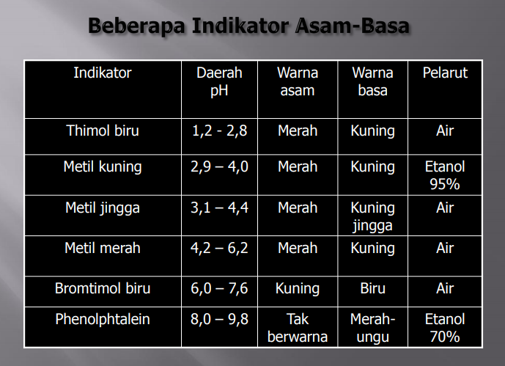
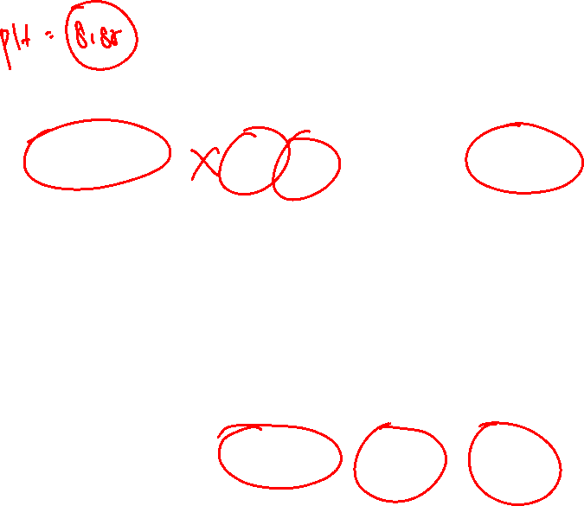

Slide 24
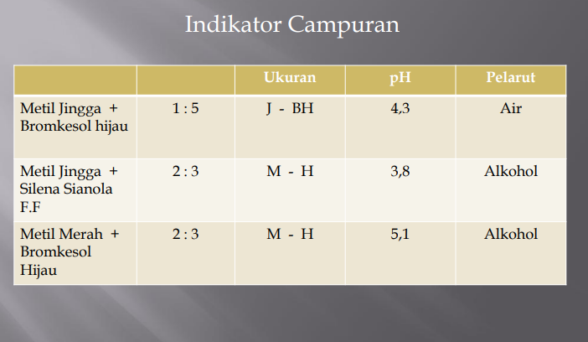


Slide 25
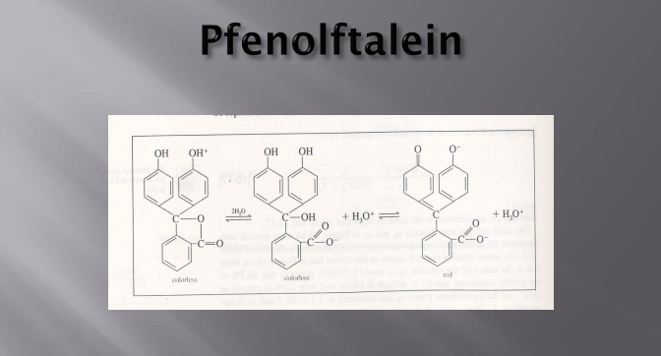


Slide 26
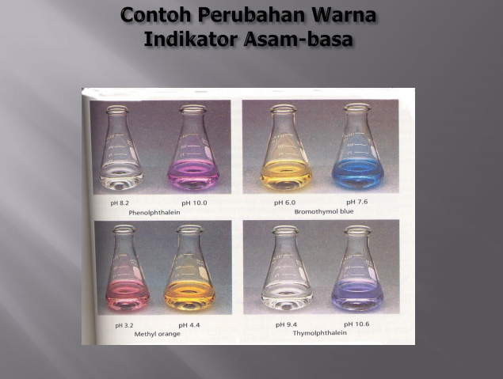
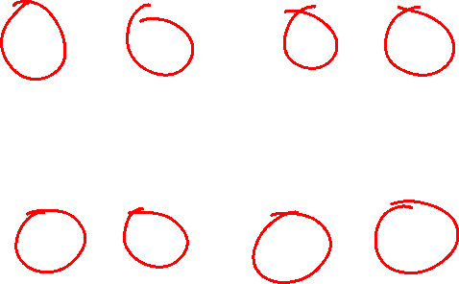

Slide 27
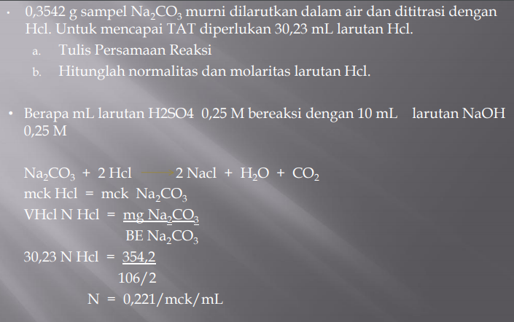
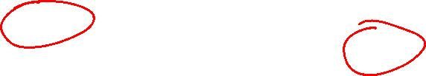

Slide 29
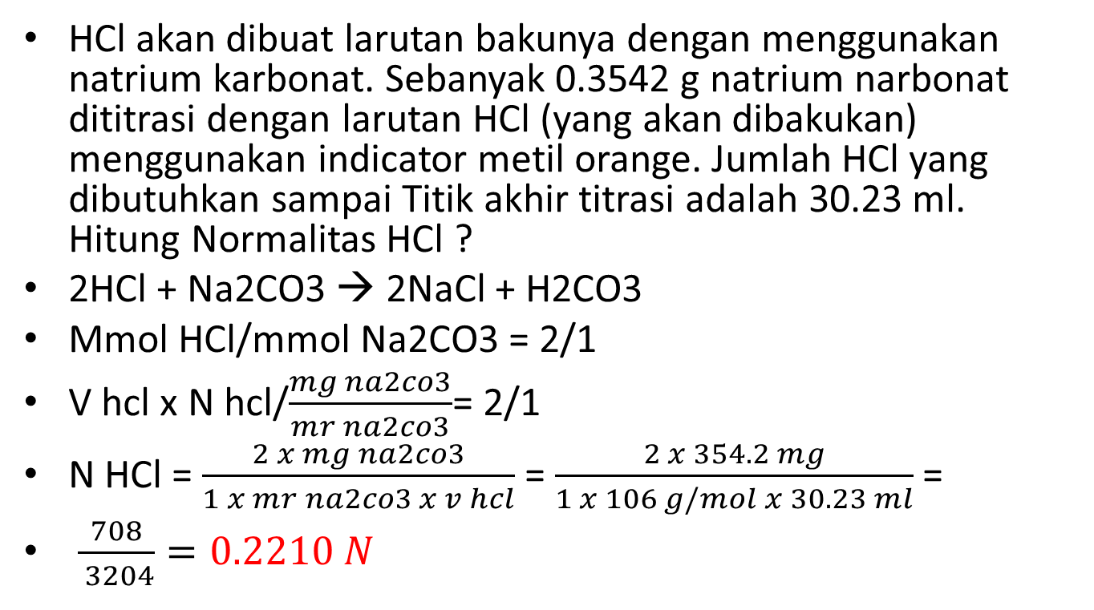
HCl akan dibuat larutan bakunya dengan menggunakan natrium karbonat. Sebanyak 0.3542 g natrium narbonat dititrasi dengan larutan HCl (yang akan dibakukan) menggunakan indicator metil orange. Jumlah HCl yang dibutuhkan sampai Titik akhir titrasi adalah 30.23 ml. Hitung Normalitas HCl ?
2HCl + Na2CO3 → 2NaCl + H2CO3
Mmol HCl/mmol Na2CO3 = 2/1
V hcl x N hcl/$\frac{mg na2co3}{mr na2co3}$= 2/1
N HCl = $\frac{2 x mg na2co3}{1 x mr na2co3 x v hcl}$ = $\frac{2 x 354.2 mg}{1 x 106 g/mol x 30.23 ml}$ =
$\frac{708}{ 3204}=0.2210 N$

